Slide 1
“三好学生”“优秀学生干部” 一门式线上平台使用说明
校团委组织部 学生服务中心
2023年9月
Notes:
此页可以删除

Slide 2
拟推荐人填写表单
进入表单（点击链接）
https://ssc.sjtu.edu.cn/f/8fec216d（一门式服务平台）
本次评优提供三好学生、优秀学生干部评选的线上审批通道
使用交大jAccount账号登陆，进行表单填写

Slide 3
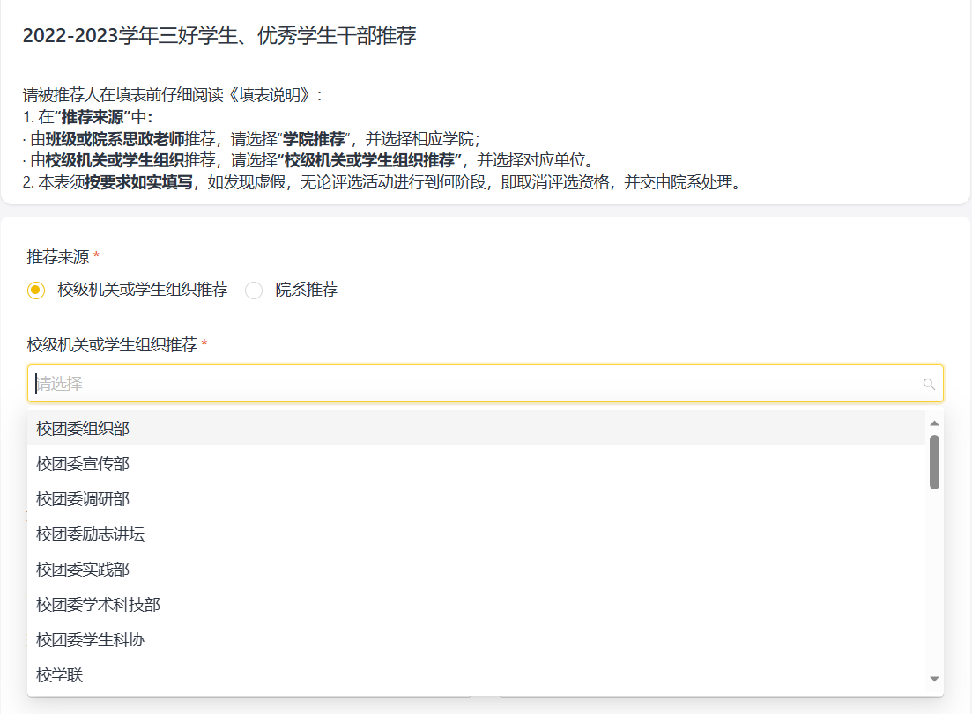
拟推荐人填写表单
流程选择
首先选择推荐来源，在弹出的下拉选择中选择对应类别的具体推荐来源。
由学院推荐（含院系学生组织），选择来源为院系推荐，在弹出的下拉选择中选择相应学院。
由校级机关或学生组织推荐，选择相应来源，在弹出的下拉列表中选择组织、机构名称。

Slide 4
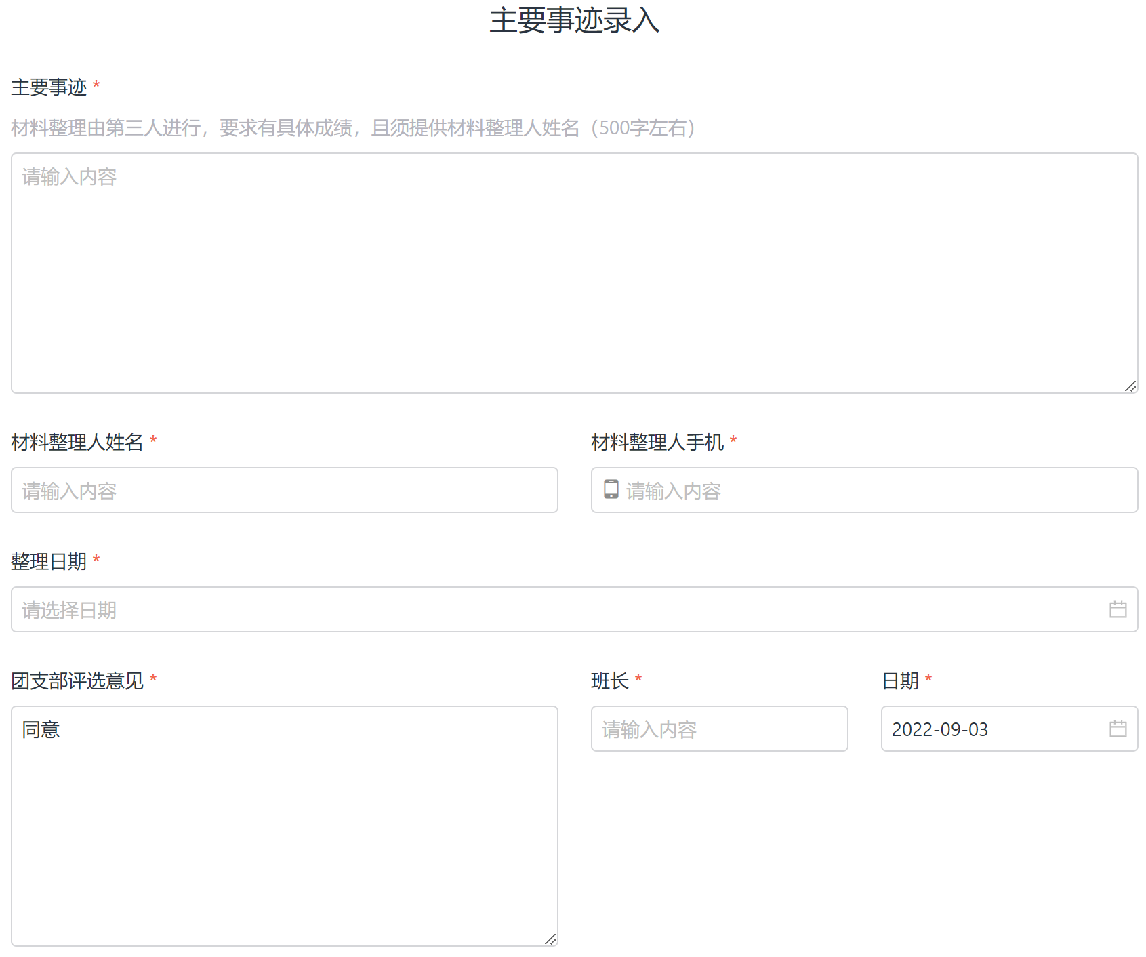
拟推荐人填写表单
填写、提交表单
本表须按要求如实填写，如发现虚假，无论评选活动进行到何阶段，即取消评选资格，并交由院系处理。
右上角带有“*”的问题为必填项。（如有留空提交会提示表单存在不合法字段）。
可点击“暂存”，保持已填写信息。
点击“提交”，完成申请（每人仅可提交一次，请勿重复操作）。

Slide 5
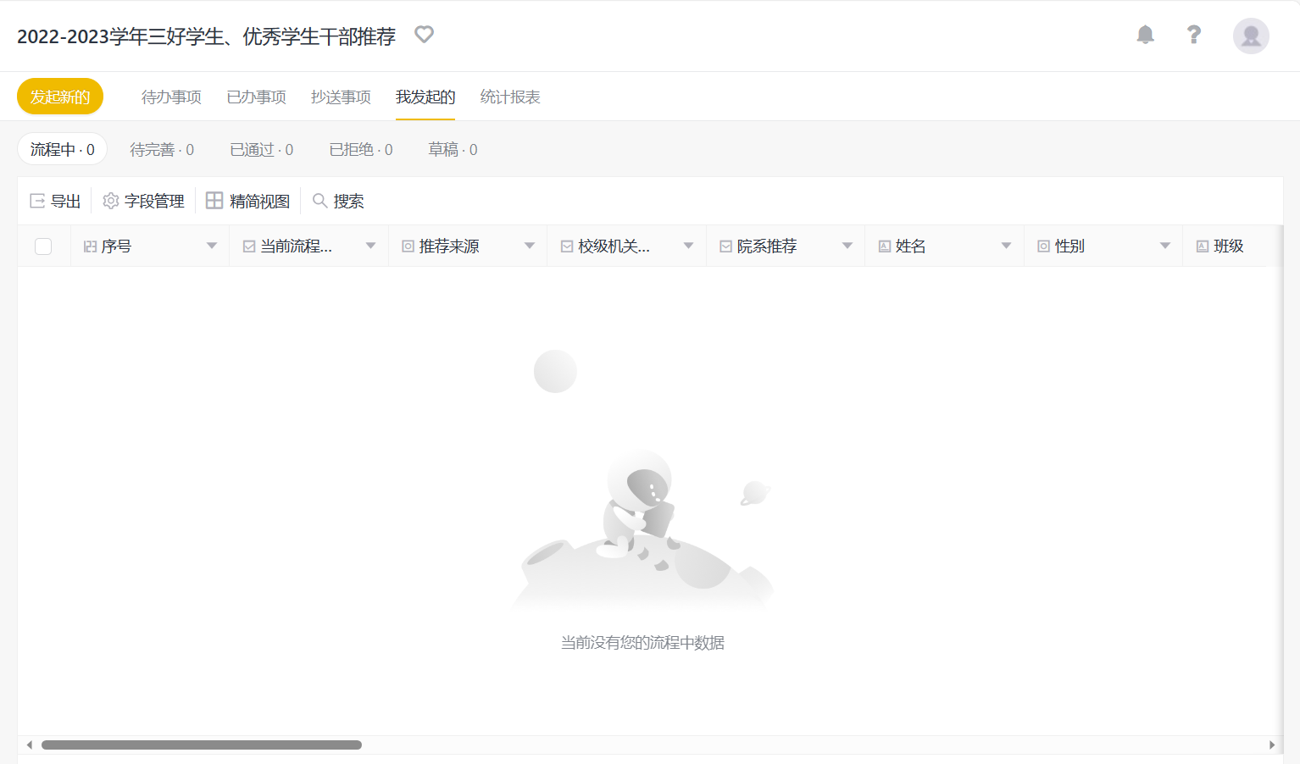
拟推荐人填写表单
查看申请状态
申请人点击链接https://ssc.sjtu.edu.cn/tag/23/app/8fec216d/list/7，登陆一门式服务平台。
点击“我发起的”即可查看审批进度。
如表单被拒绝，也可在本人表单中填写的邮箱里查看反馈邮件。

Slide 6
谢 谢！

